Slide 1
Nizza, 9 giugno 2022 – 9 juin 2022
Presentazione degli esperimenti realizzati
Présentation des expériences réalisées
REGIONE LIGURIA
DIPARTIMENTO AGRICOLTURA, TURISMO, FORMAZIONE E LAVORO
Centro Agrometeorologia Applicata Regionale
Servizio Previsione Incendi Regione Liguria
Notes:
1

Slide 2
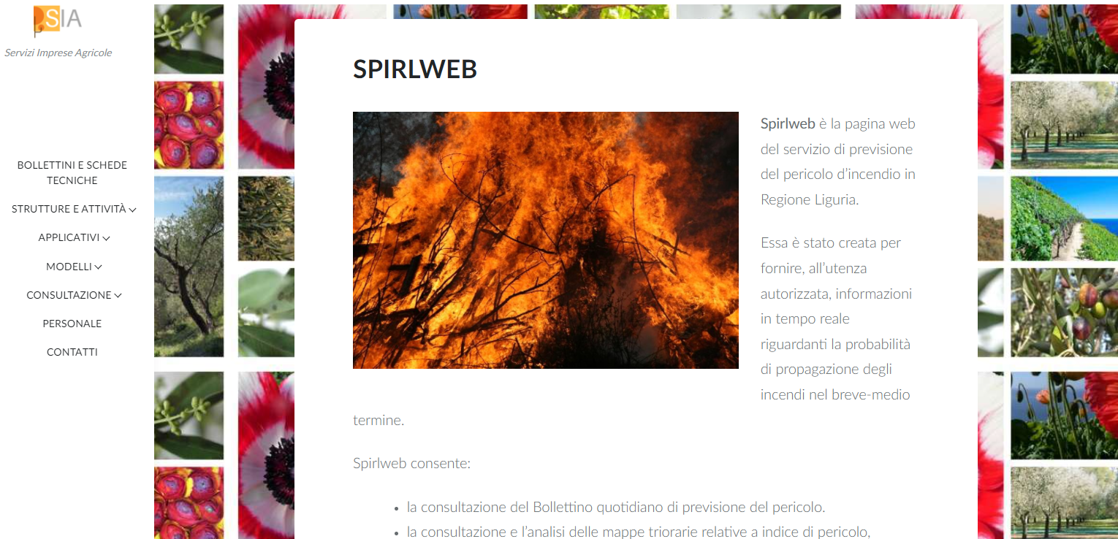
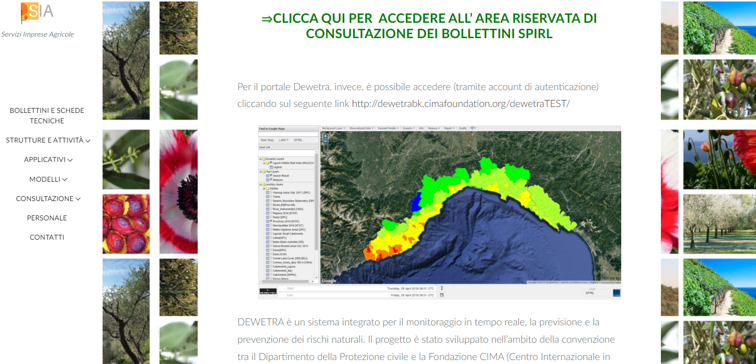
Bollettino
di previsione
del rischio d’incendio
(riservato)
Bulletin
prévoir
le risque d'incendie
(réservé)
1
Notes:
2

Slide 3
Notes:
3

Slide 4
Notes:
4

Slide 5
Viene modulato il sistema di intervento AIB dei VVF, sia a livello di SOUP che di Comandi provinciali.
Le système d'intervention AIB des Sapeurs-Pompiers est modulé, tant au niveau SOUP qu'au niveau du commandement provincial.
Vengono organizzate le attività di monitoraggio del territorio da parte del volontariato AIB e PC (coordinato dalla SOUP)
Les activités de surveillance du territoire sont organisées par les volontaires AIB et PC (coordonnées par SOUP)
in caso di superamento della soglia
en cas de dépassement du seuil
POTENZIAMENTO
AIB - CNVVF
RENFORCEMENT
AIB - CNVVF
Notes:
5

Slide 6
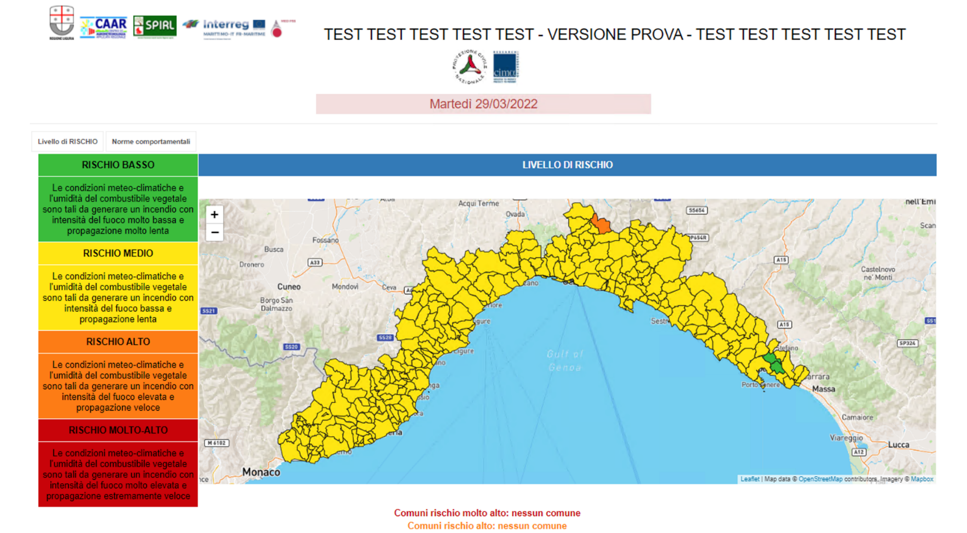
2
Bollettino
di previsione
del rischio d’incendio
alla popolazione
Bulletin
prévoir
le risque d'incendie
à la population
Notes:
6

Slide 7
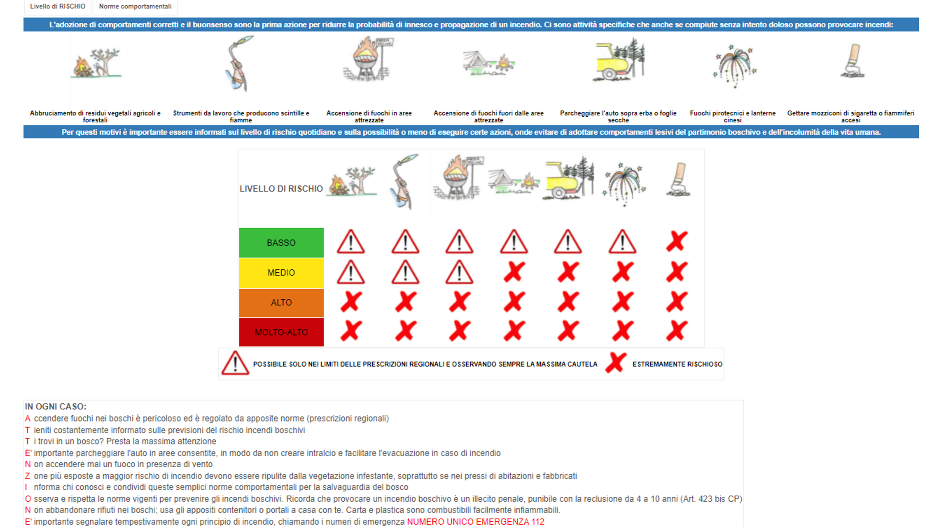
Notes:
7

Slide 8
Pannello
informativo
sperimentale
Panneau
informatif
expérimental
3
Notes:
8

Slide 9
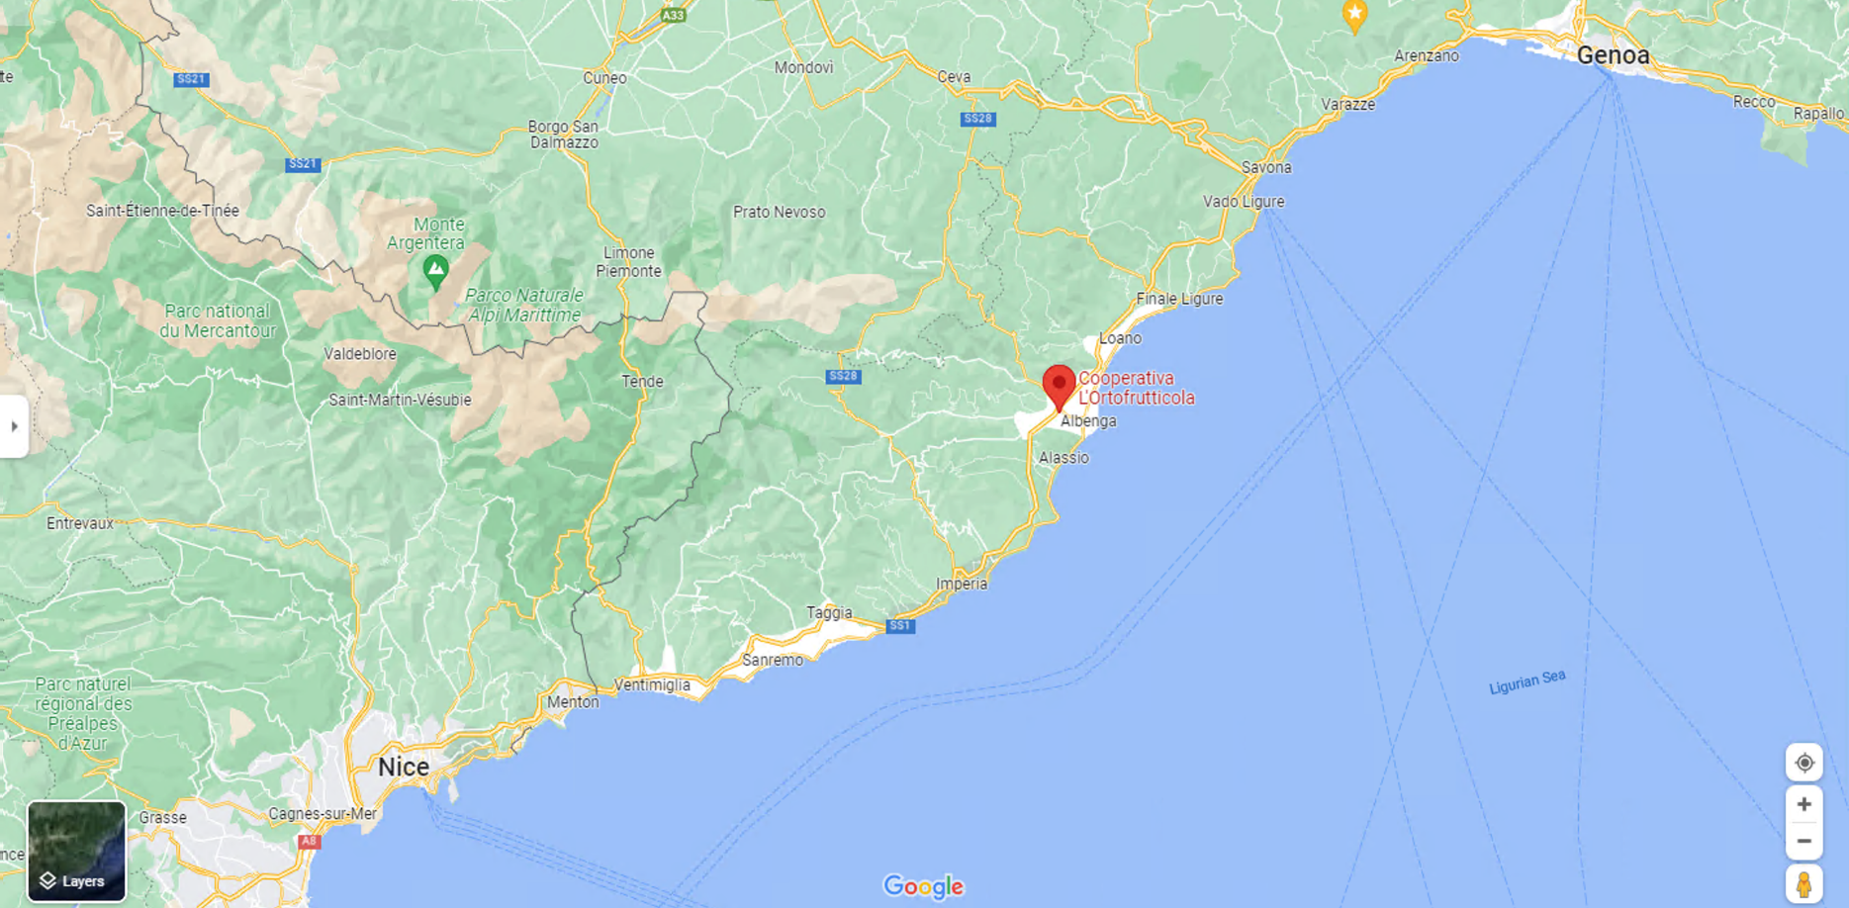
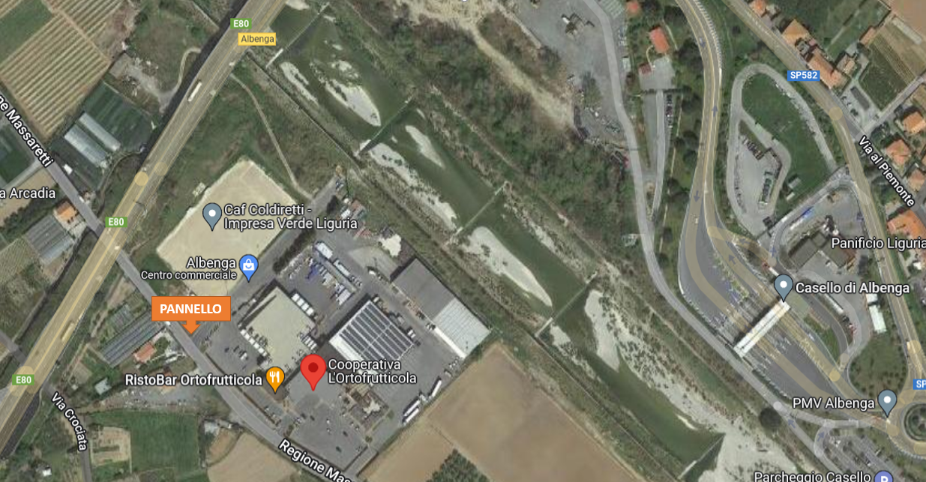
Notes:
9

Slide 10
Telegram BOT
per notifica
rischio d’incendio
e materiale informativo
Télégramme BOT
pour notification
risque d'incendie
et matériel d'information
4
Notes:
10

Slide 11
5
Guida alle buone pratiche
per gli abbruciamenti
agricoli e forestali
Guide des bonnes pratiques
pour les brûlures
agricole et forestier
Notes:
11

Slide 12
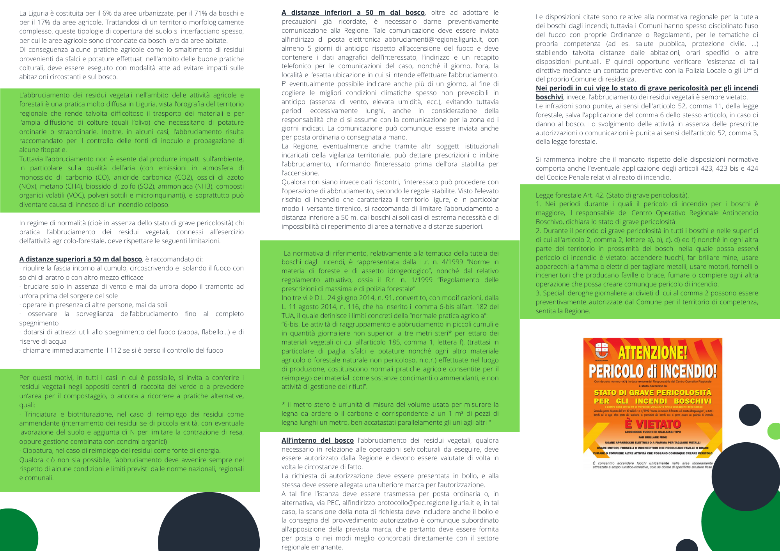
Notes:
12

Slide 13
Grazie per l’attenzione
Merci pour l'attention
spirl@regione.liguria.it
Notes:
13

